Slide 1
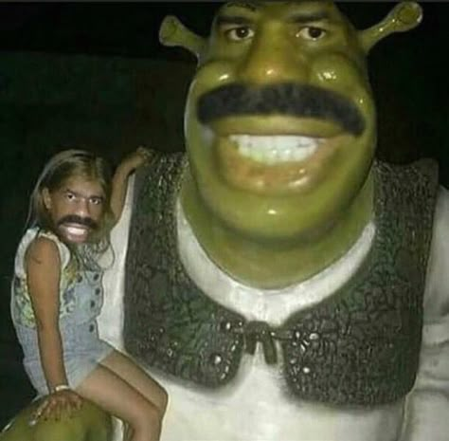
Меня кинул мой тиммейт и поэтому у нашей команды нет презентации(

